Slide 1
Grupo 5: Facial recognition
Juan Martín Laguinge
Victor Christian Oh
João Rosa
Agustín Galdeman

Slide 2
Mapa de objetivos
Deteccion facial
Reconocimiento facial
Fase I
Reconocimiento de expresiones e interpretacion
Seguimiento facial
Fase II
Funcionamiento en tiempo real
Fase III

Slide 3
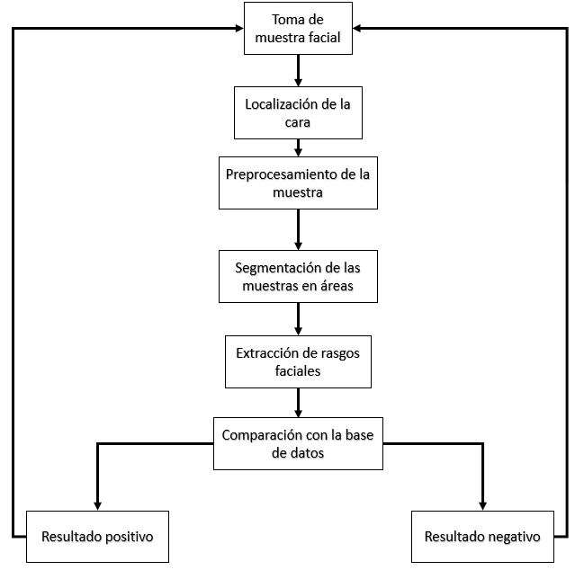
Fase I

Slide 4
Métodos
Holísticos
Basados en rasgos (estructurales)
Detectan y analizan la cara por completo
PCA, LDA, ICA, etc
Analizan solamente rasgos y como estos se distribuyen entre sí
Extraen los rasgos y arman un modelo etadístico para clasificarlos

Slide 5
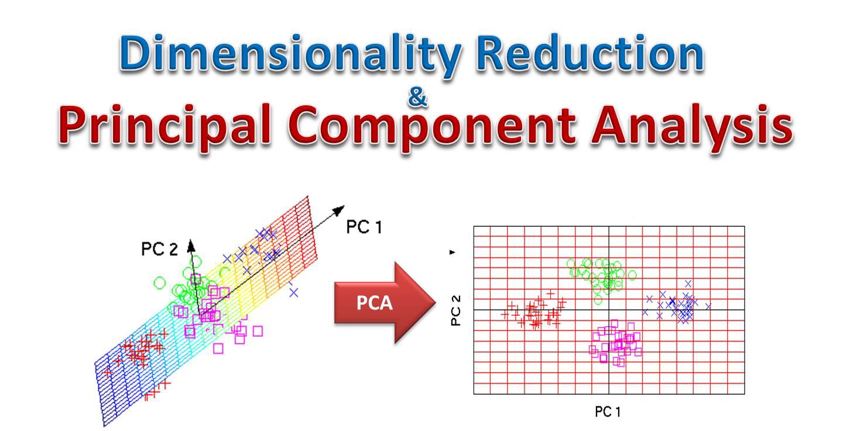
Principal Component analysis

Slide 6
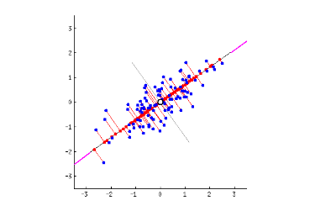
Principal component analysis
Es un método de reducción de dimensionalidad
El objetivo es reducir la cantidad de datos procesados sin perder información relevante
Valores y vectores propios

Slide 7
Principal component analysis
Consigo la matriz de covarianza
Calculo vectores y valores propios
Me quedo con el mayor valor propio
Proyecto los datos sobre el vector elegido

Slide 8
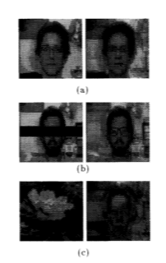
Principal component analysis
Covarianza = variación en una colección de imágenes
Vectores propios = rasgos que caracterizan la varianza
Eigenface

Slide 9
Independent component analysis

Slide 10
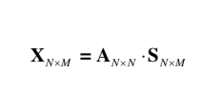
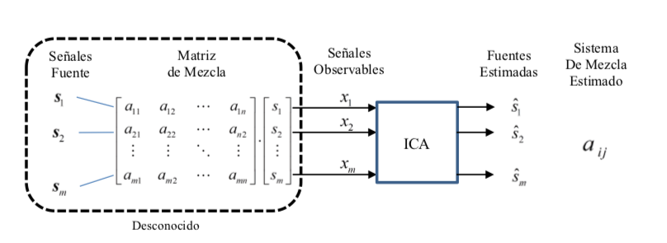
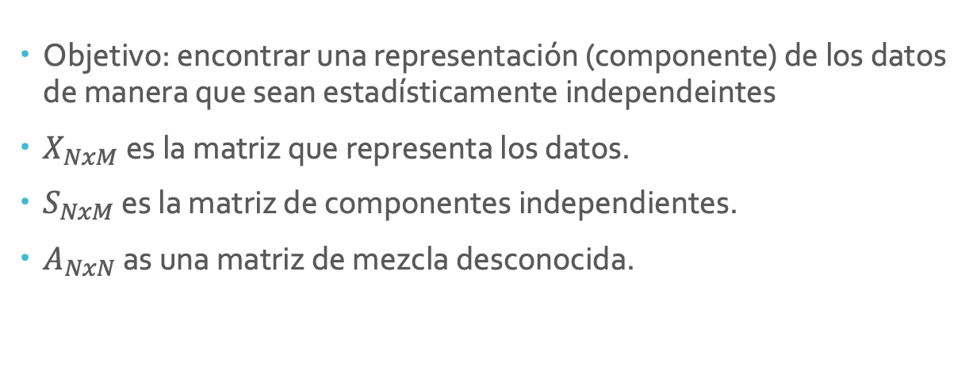
ICA
Objetivo: encontrar una representación (componente) de los datos de manera que sean estadísticamente independeintes
$X_{NxM}$es la matriz que representa los datos.
$S_{NxM}$ es la matriz de componentes independientes.
$A_{NxN}$ as una matriz de mezcla desconocida.

Slide 11
ICA
Si trato pixeles o grupos de pixeles como variables aleatorias puedo buscar relaciones entre ellos.
En vez de buscar una relación lineal como con PCA, busco relaciones de mayor orden.

Slide 12
Próximos objetivos:
Investigar más métodos de análisis facial
Generar un prototipo ya sea híbrido o median un solo método
Investigar la reación y manejo de base de datos faciales
Investigar la aplicación de inteligencia artificial en el mejorado de la base de datos

